Slide 1



www.paulomargotto.com.br
Brasília, 13 de novembro de 2015

Slide 2

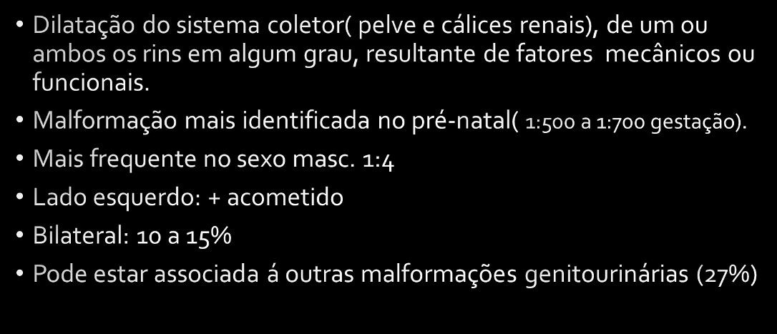

Slide 3

US NA HIDRONEFROSE

Slide 4

US NA HIDRONEFROSE

Slide 5

US NA HIDRONEFROSE

Slide 6

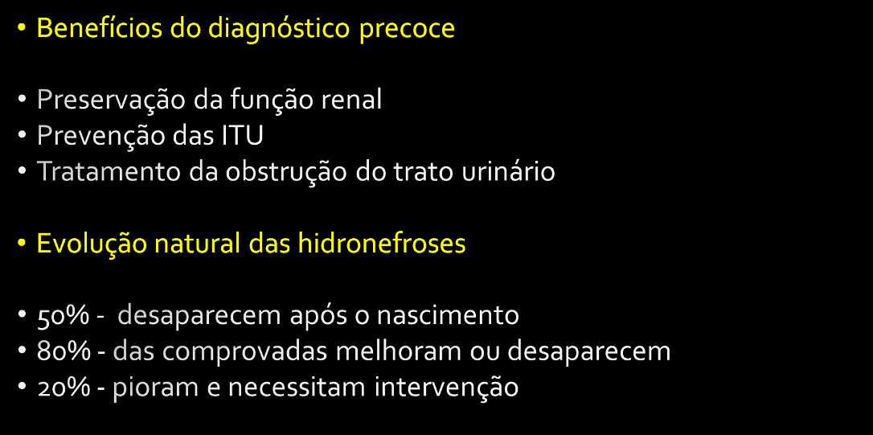

Slide 7

US NA HIDRONEFROSE

Slide 8


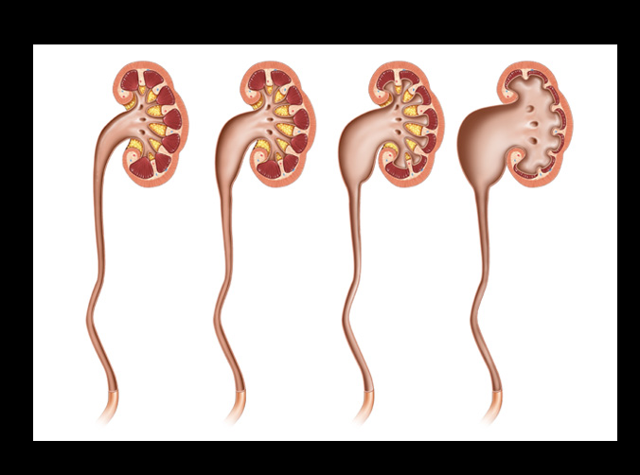

Slide 9
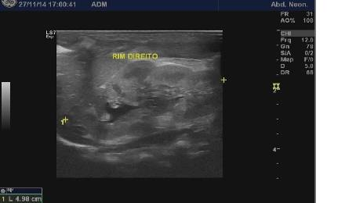

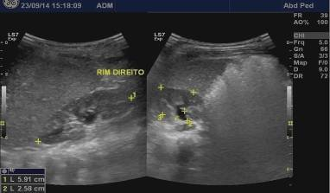
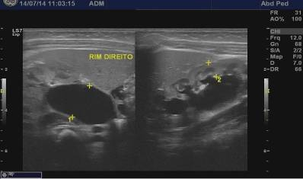
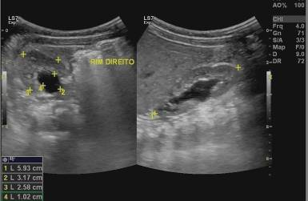
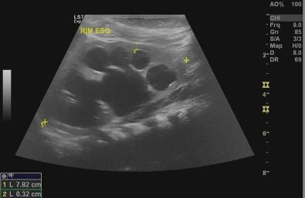

Slide 10

US NA HIDRONEFROSE

Slide 11
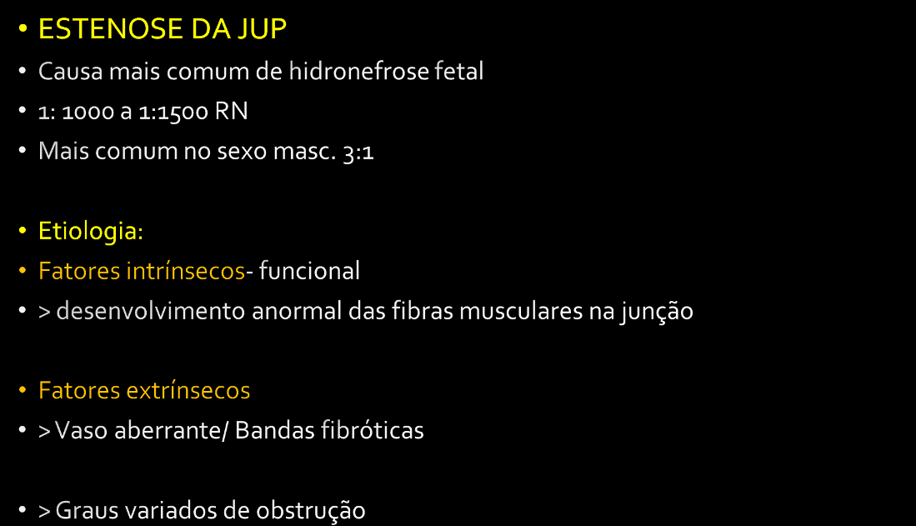
US NA HIDRONEFROSE

Slide 12

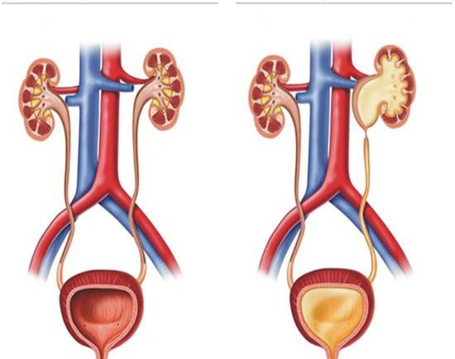
ESTENOSE DA JUP

Slide 13

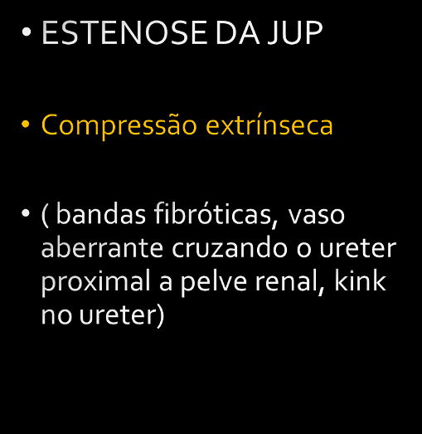
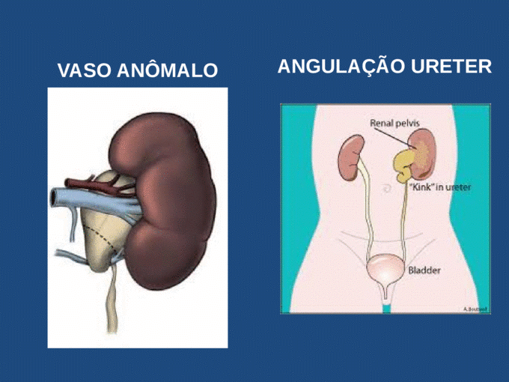

Slide 14

US NA HIDRONEFROSE

Slide 15
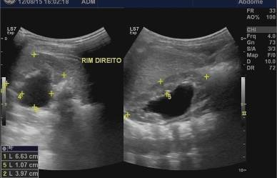
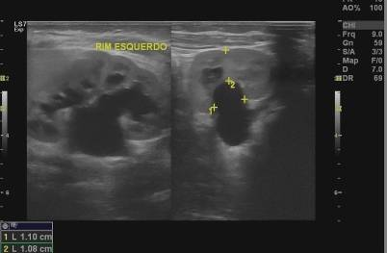
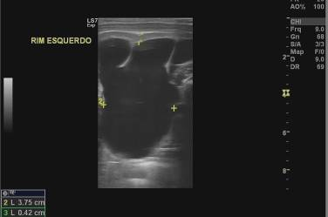
US NA HIDRONEFROSE

Slide 16

US NA HIDRONEFROSE

Slide 17

US NA HIDRONEFROSE

Slide 18
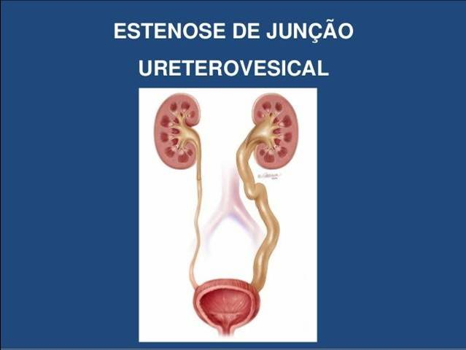
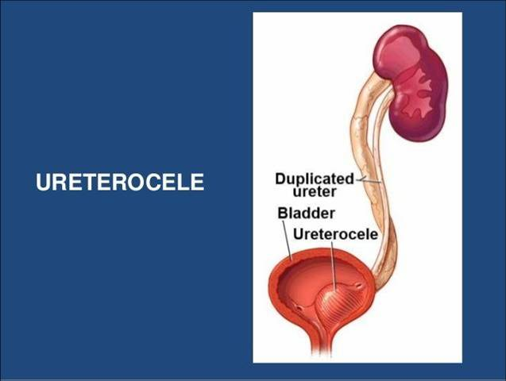

US NA HIDRONEFROSE

Slide 19

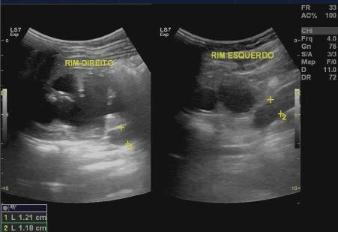
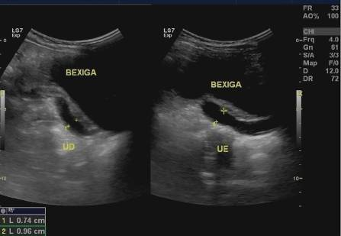
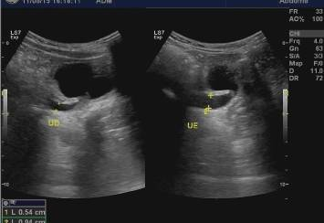
ESTENOSE DA JUV

Slide 20
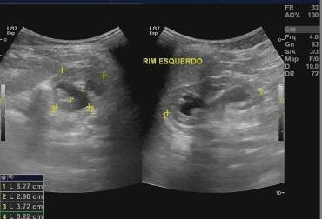
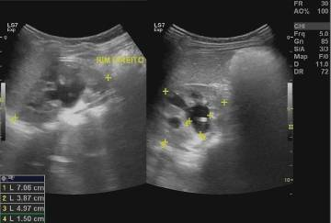
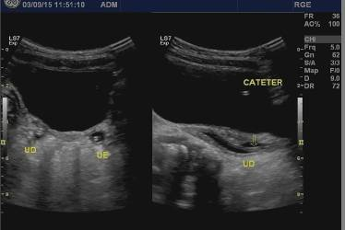
US NA HIDRONEFROSE
ESTENOSE DA JUV

Slide 21

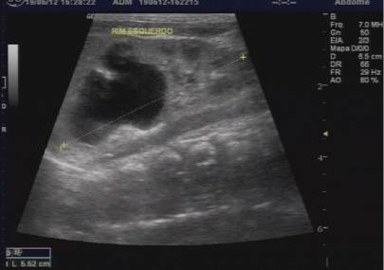
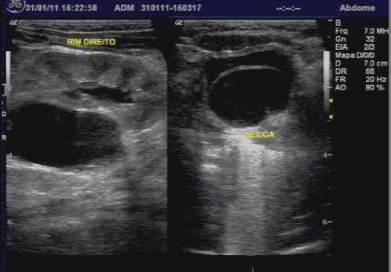
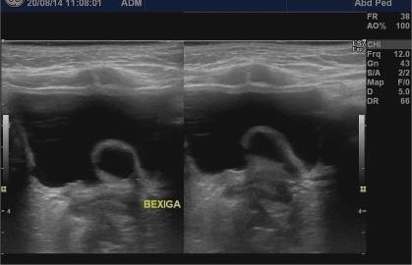
DUPLICAÇÃO RENAL x URETEROCELE

Slide 22
US NA HIDRONEFROSE
VÁLVULA DE URETRA POSTERIOR
Causa + comum de obstrução baixa em meninos
1:300 a 1:800 RN
3 TIPOS
> Malformação congênita que consiste na existência de pequenas pregas na porção posterior da uretra( + comum)
>obstáculo importante á passagem de urina> maior força de contração> espessamento progressivo da parede vesical
^ da pressão na bexiga> RVU e disfunção vesical
Associação com displasia renal e RVU( 40 A 66% dos pacientes)

Slide 23

US NA HIDRONEFROSE

Slide 24
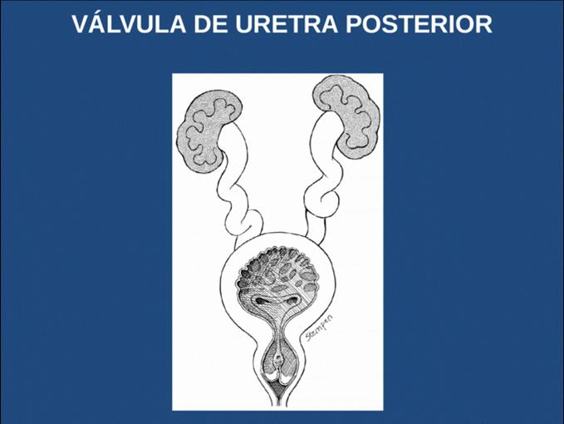
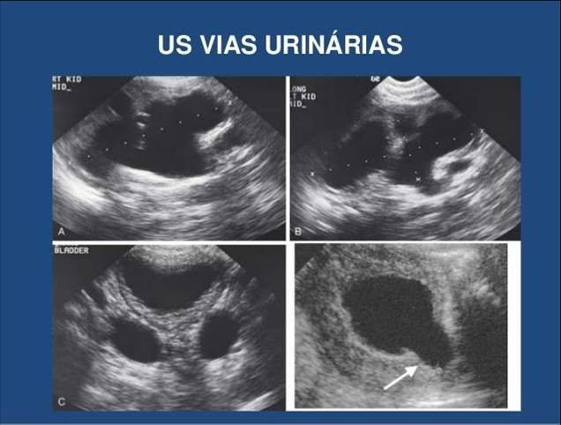
US NA HIDRONEFROSE

Slide 25
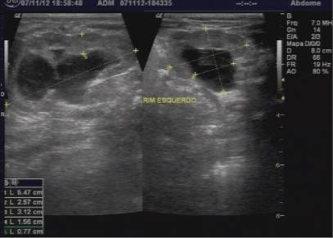

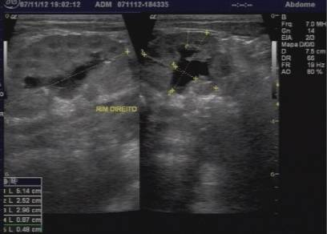
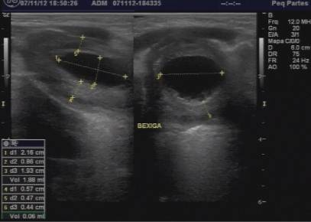
US NA HIDRONEFROSE

Slide 26
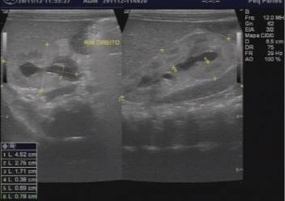
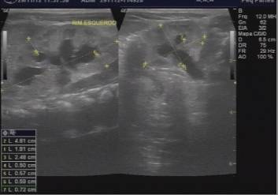

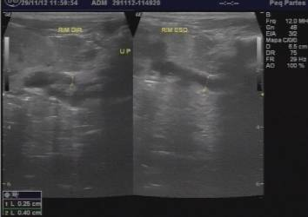
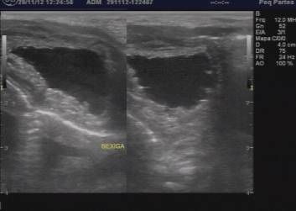
US NA HIDRONEFROSE

Slide 27

US NA HIDRONEFROSE

Slide 28

US NA HIDRONEFROSE

Slide 29

US NA HIDRONEFROSE

Slide 30

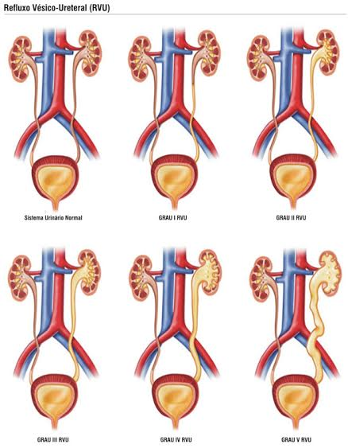
US NA HIDRONEFROSE

Slide 31



Slide 32
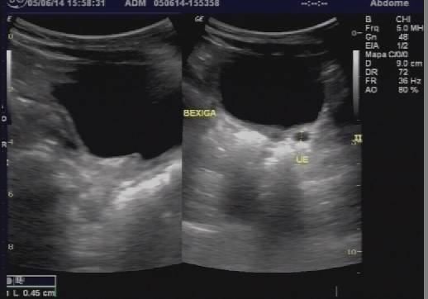
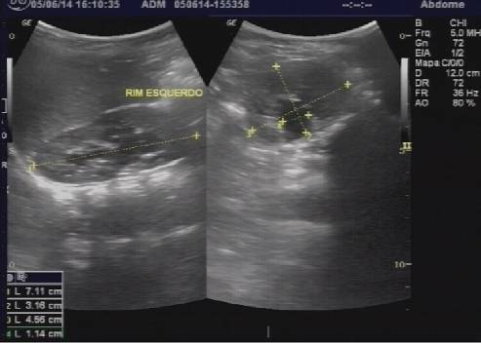
US NA HIDRONEFROSE
RVU Grau IV

Slide 33


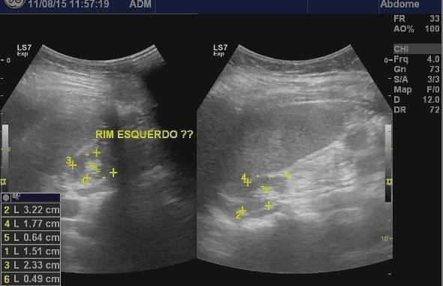

Slide 34

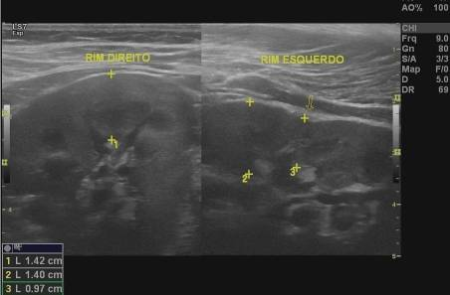
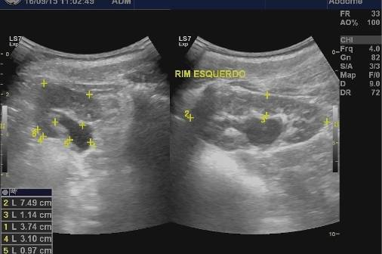
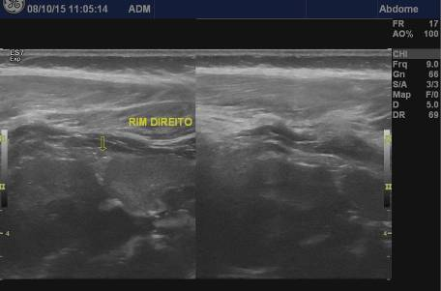

Slide 35

US NA HIDRONEFROSE

Slide 36

US NA HIDRONEFROSE

Slide 37

US NA HIDRONEFROSE

Slide 38



Slide 39

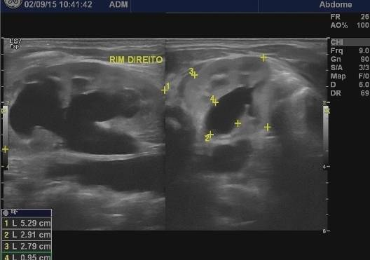
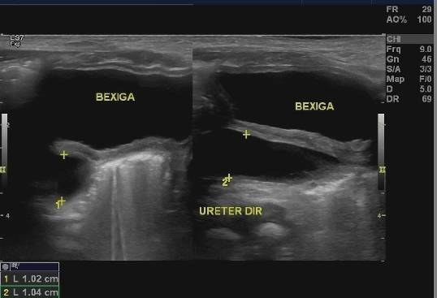

Slide 40

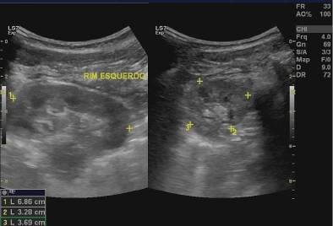
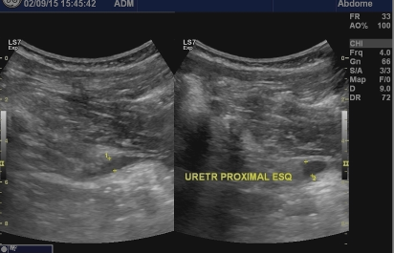
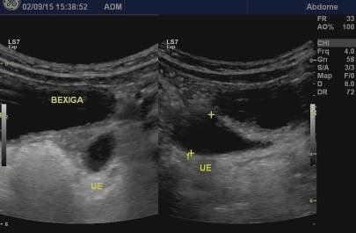
MEGAURETER COM RVU

Slide 41

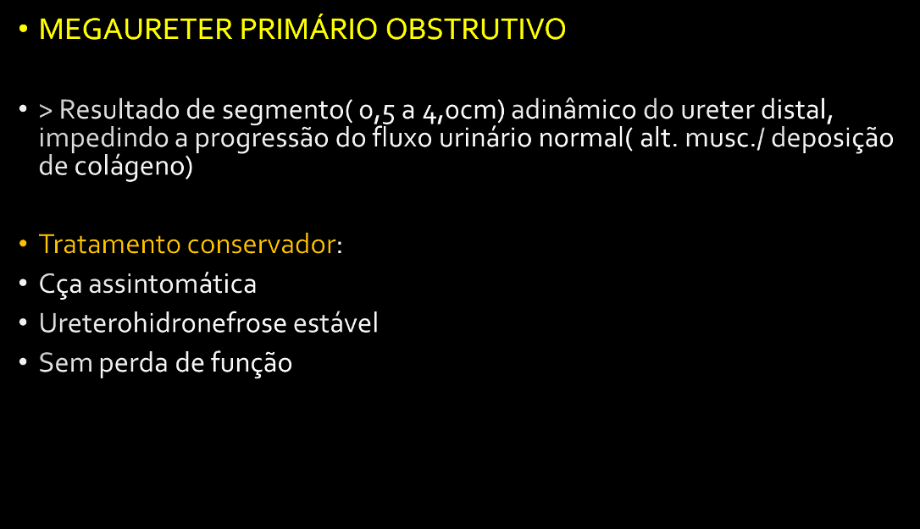

Slide 42


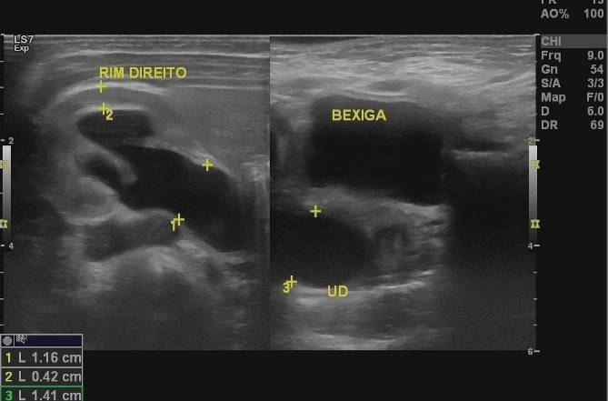

Slide 43



Slide 44



Slide 45



Slide 46



Slide 47



Slide 48



Slide 49

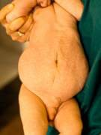

Slide 50

OBRIGADA!!

Slide 51

Nota do Editor do site, Dr. Paulo R. Margotto.
Consultem também!
Hidronefrose: Conduta no período neonatal Autor(es): Jaisa Maria M Moura
(Capítulo do livro Assistência ao Recém-Nascido de Risco, ESCS,Brasília, 3ª Edição, 2013)
A hidronefrose é a malformação mais identificada durante o pré-natal, uma em cada 100 gestações apresenta dilatação do trato urinário, entretanto apenas uma em cada 500 terá problemas urológicos significativos.
A proporção é maior em meninos que meninas (1:4), e o lado esquerdo é em geral, mais acometido que o direito.
A identificação pré-natal da dilatação do trato urinário não significa presença de obstrução. Muitos casos de hidronefrose diagnosticada no pré-natal se resolverão espontaneamente ou sem qualquer intervenção cirúrgica. Entretanto, o diagnóstico deve ser claramente explicado aos pais e o acompanhamento pós-natal adequadamente realizado. Os benefícios do diagnóstico precoce da hidronefrose fetal são: a preservação da função renal, a prevenção de infecção urinária e o tratamento da obstrução do trato urinário.
A nefrogênese está completa ao nascimento no recém-nascido (RN) a termo, mas a formação de néfrons continua após o nascimento nos prematuros. Ao final do segundo ano, quando o ritmo de filtração glomerular atinge os valores de adulto, é que a maturação renal se completa.
Existem várias causas de hidronefrose fetal que podem ser identificadas durante o período gestacional, mas todas que devem ser efetivamente diagnosticadas e confirmadas após o nascimento.

Slide 52
Caso Clínico: Hidronefrose gigante com ruptura da pelve renal esquerda Autor(es): Renata Souza de Almeida, Paulo R. Margotto
Paciente masculino, filho de TPS, mãe procedente de Formosa – GO;
IG: 30 semanas;
Rotura prematura de membranas;
Parto espontâneo com bolsa rota há 9 horas;
Peso: 2580g; Estatura: 46cm; PC: 31cm; Apgar 1’: 1;Apgar 5’: 3;Apgar 10’: 4.
RNPT/AIG
US gestacional: Feto com hidronefrose gigante em rim esquerdo e leve em rim direito.

Slide 53

Grande quantidade de líquido livre no interior da cavidade abdominal. Pequena dilatação pielocalicial à direita. Acentuada dilatação pielocalicial à esquerda com sinais de ruptura. Bexiga vazia com sonda vesical. Sem outros achados.
CONCLUSÃO: Ruptura de pelve renal esquerda;estenose da junção ureteropélvica(JUP?); Estenose da JUP à direita (?)

Slide 54





Slide 55
Evolução
Com 13 horas de vida teve nova PCR que apesar 3 doses de adrenalina e manobras de reanimação não foi revertida.

Slide 56


Slide 57
Necrópsia
Realizada no dia 05/07/2012 pelo patologista do HRAS, Dr. Marcos EA Segura

Slide 58

Necrópsia

Slide 59


Slide 60


Slide 61

Rim direito com hidronefrose

Slide 62


Slide 63

Seta aponta onde havia o rim esquerdo

Slide 64

Dda. Renata Souza de Almeida, Ddo Leonardo Beltrão Dantes, Dr. Paulo R. Margotto e Dda Bárbara Gomes dos Santos

